Slide 1

Chapter 14.
  타이머/카운터

Slide 2
타이머/카운터
Time | 4 | 3
1sec
2sec
3sec
4sec
5sec
6sec
7sec
8sec
9sec
10sec
11sec
Time | 4 | 3
1sec
2sec
3sec
4sec
5sec
6sec
7sec
8sec
9sec
10sec
11sec
DDRD = 0x0C;
PORTD = 0x00;
while (1) {
PORTD = 0x04;
_delay_ms(1000);
PORTD = 0x08;
_delay_ms(1000);
}
DDRD = 0x0C;
PORTD = 0x00;
int time_count = 0;
while (1) {
_delay_ms(1000);
time_count ++;
switch (time_count)
{
case 1: { PORTD = 0x00; break; }
case 2: { PORTD = 0x08; break; }
case 3: { PORTD = 0x04; break; }
case 4: { PORTD = 0x0c; break; }
}
if (time_count == 4) time_count = 0 ;
}

Slide 3
타이머/카운터
타이머/카운터는 입력되는 펄스를 세는 장치, 즉, 카운터임
  입력 펄스는 시스템 클록이 일반적으로 사용
펄스의 주기가 일정하면 펄스의 수로 시간 측정이 가능함, 즉, 타이머 역할을 할 수 있음
ATmega328의 타이머/카운터
  8비트 타이머/카운터 2개 : Timer/Counter 0 & 2
  16비트 타이머/카운터 1개 : Timer/Counter 1

Slide 4
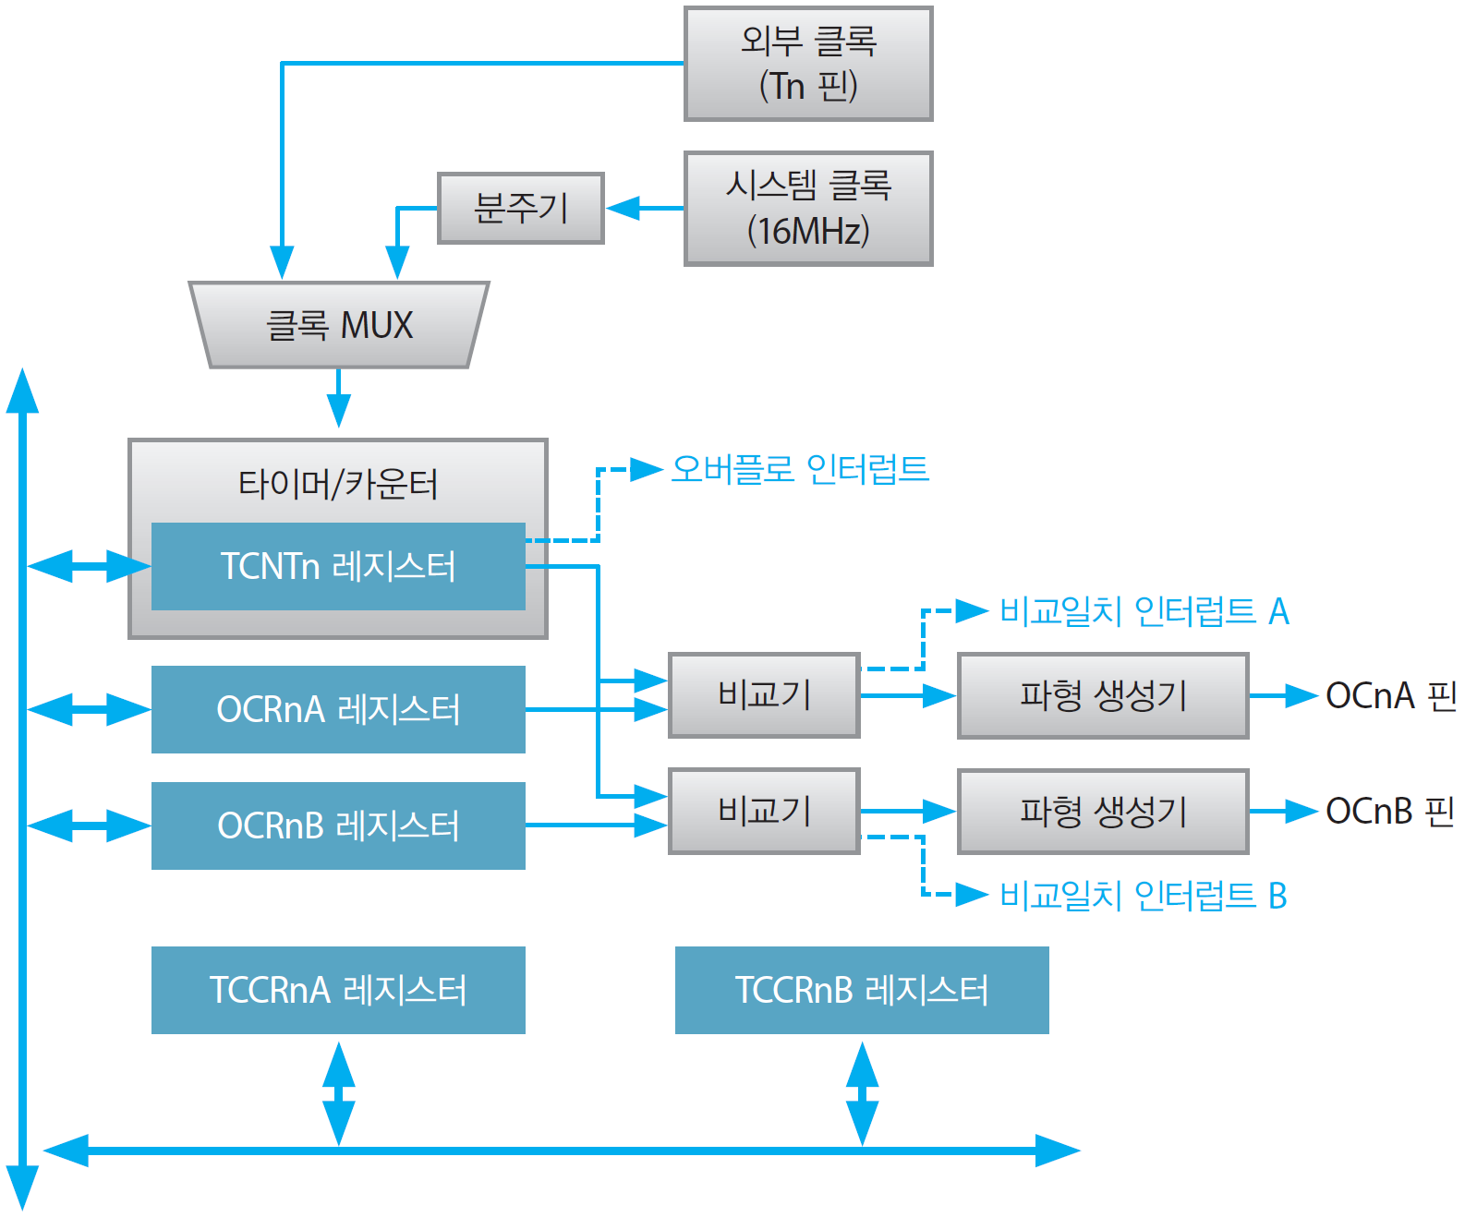
타이머/카운터 구조

Slide 5
타이머/카운터의 동작
8비트 타이머/카운터는 0에서 255까지만 셀 수 있음 → 이후 오버플로 발생
  16MHz 클록을 사용하면 256/16M = 0.016ms의 짧은 시간만 측정 가능
  분주(prescale)를 통해 클록의 속도를 늦추는 효과를 얻음
    분주비는 클록을 나누는 값에 해당
현재까지 센 펄스의 수는 TCNTn 레지스터에 기록
인터럽트
  오버플로 인터럽트 : TCNTn 레지스터에 오버플로가 발생한 경우
  비교일치 인터럽트 : TCNTn 레지스터의 값이 미리 설정된 값과 동일한 경우
    OCRnA, OCRnB의 2개 레지스터에 2개의 비교값 설정 가능

Slide 6
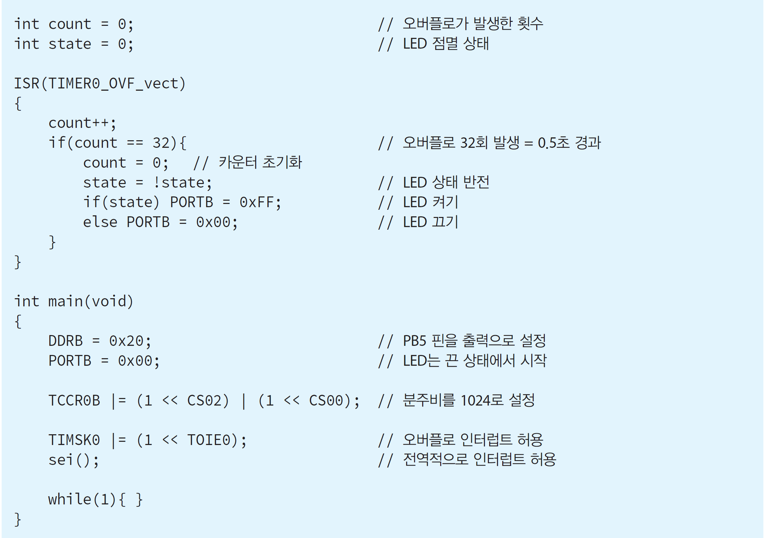
코드 14-1: 오버플로 인터럽트

Slide 7
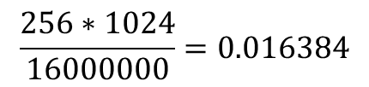
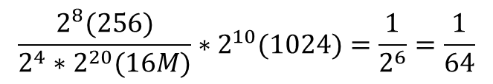
오버플로 횟수
오버플로 32회 발생 => 0.5초
오버플로 64회 발생 => 1초
$$\frac{2^{8}(256)}{2^{4}∗2^{20}(16M)}∗2^{10}(1024)=\frac{1}{2^{6}}=\frac{1}{64}$$
$$\frac{256∗1024}{16000000}=0.016384$$
오버플로 31회 발생 => 0.507904초
오버플로 32회 발생 => 0.524288초
오버플로 61회 발생 => 0.999424초

Slide 8
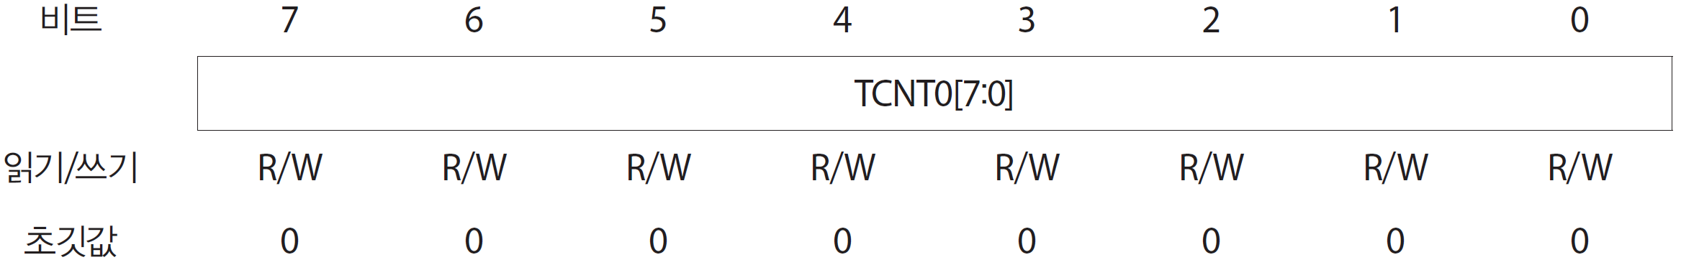
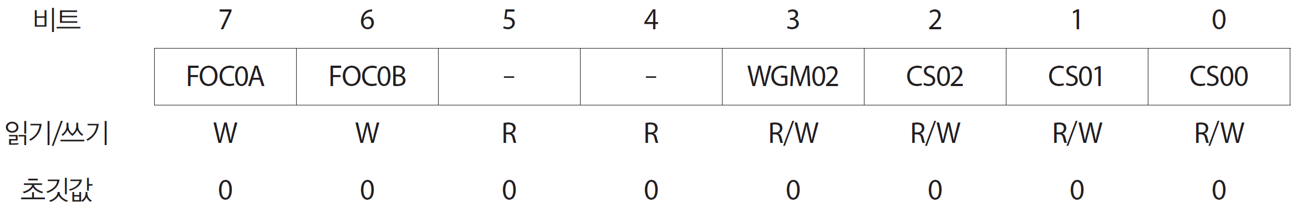
레지스터
TCNT0 : 현재까지의 카운트 값 저장
TCCR0B : 분주비 설정을 위해 사용

Slide 9
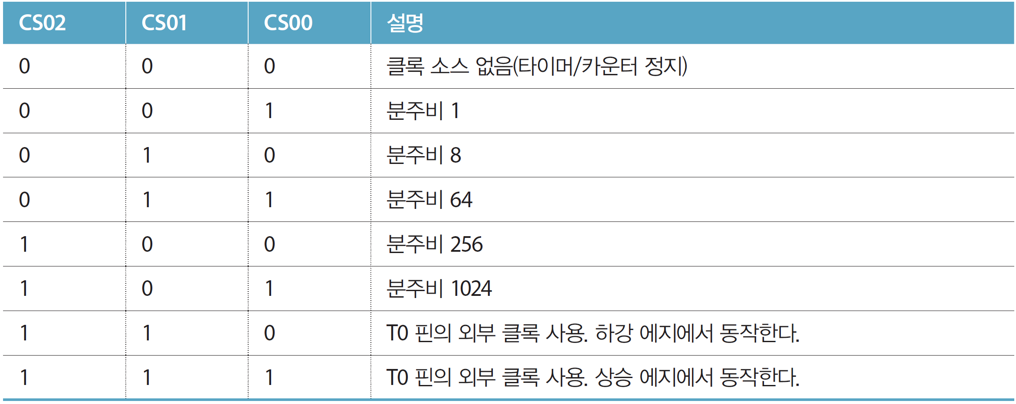
분주비 설정
분주비 설정 : TCCR0B 레지스터의 CS0n 비트로 설정
  16MHz 클록, 1024 분주비를 사용하는 경우 16M/1024 = 16KHz 펄스가 타이머/카운터에 공급
  256개 클록 생성을 위해서는 256/16K = 1/64초 소요
  32회 오버플로가 발생하면 0.5초 경과

Slide 10
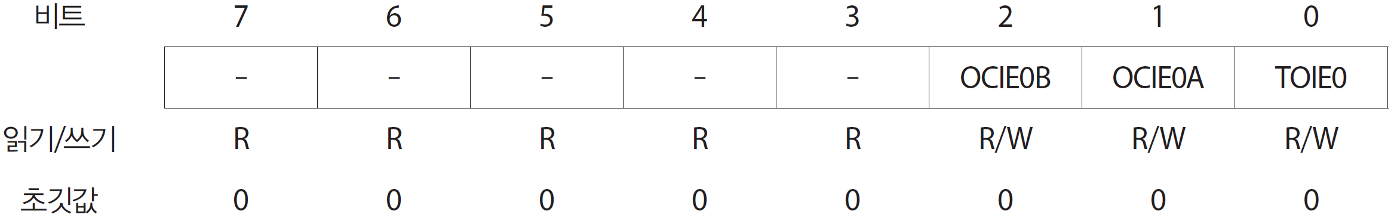
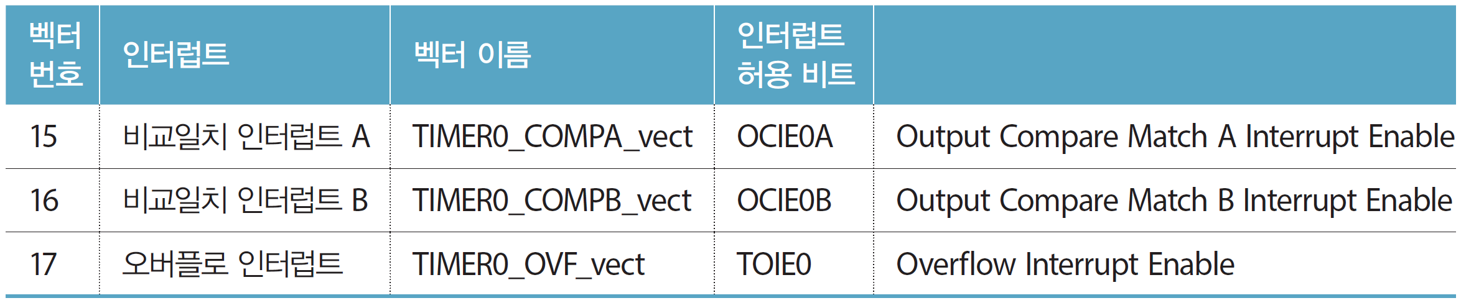
인터럽트 활성화 레지스터
TIMSK0 (Timer/Counter Interrupt Mask Register)
타이머/카운터 0번의 경우 1개의 오버플로 인터럽트, 2개의 비교일치 인터럽트 사용 가능

Slide 11
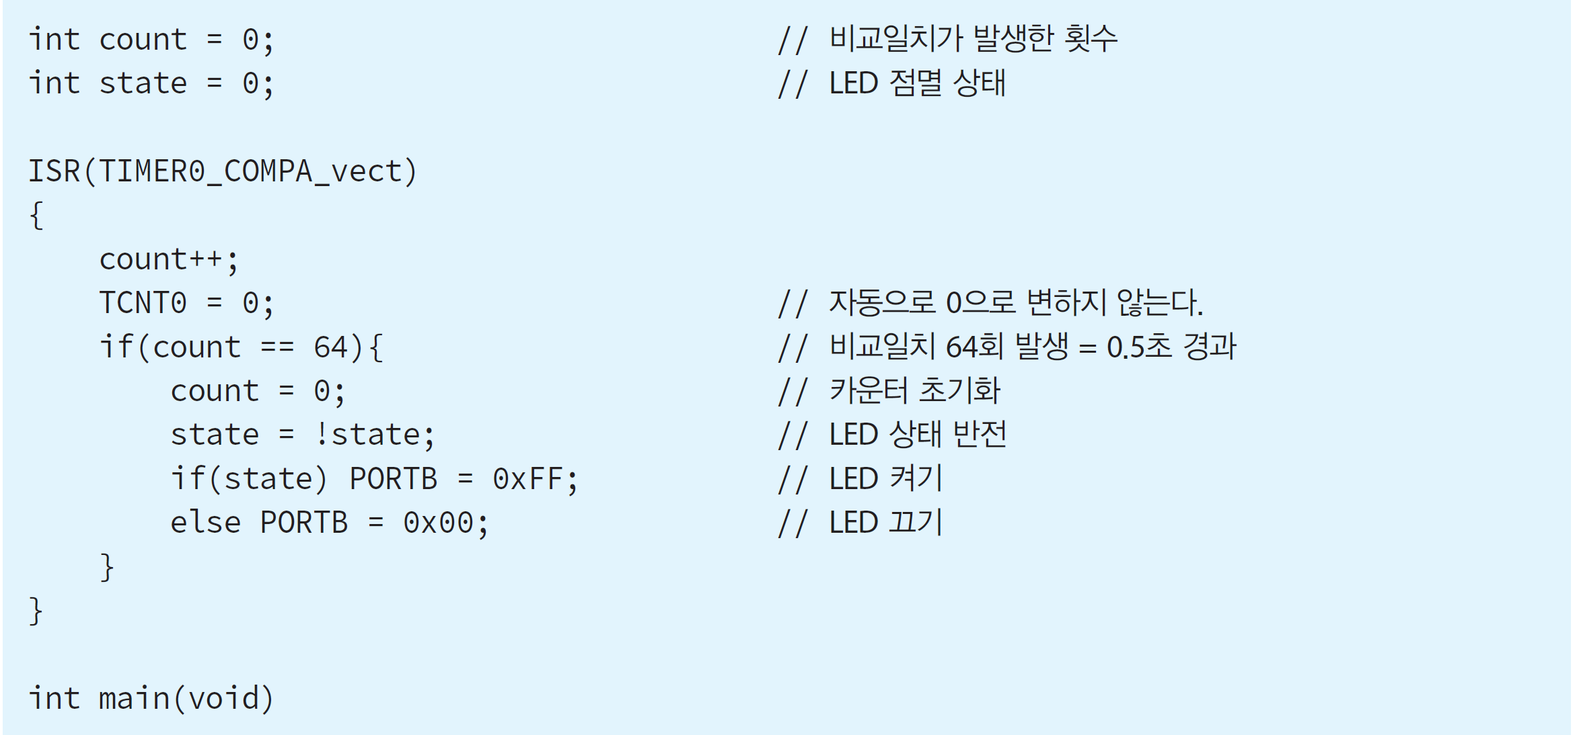
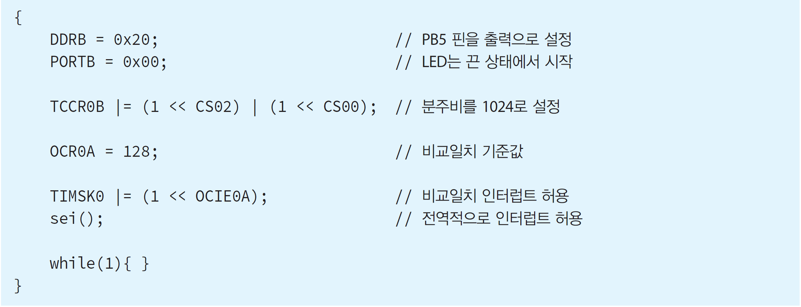
코드 14-2: 비교일치 인터럽트

Slide 12
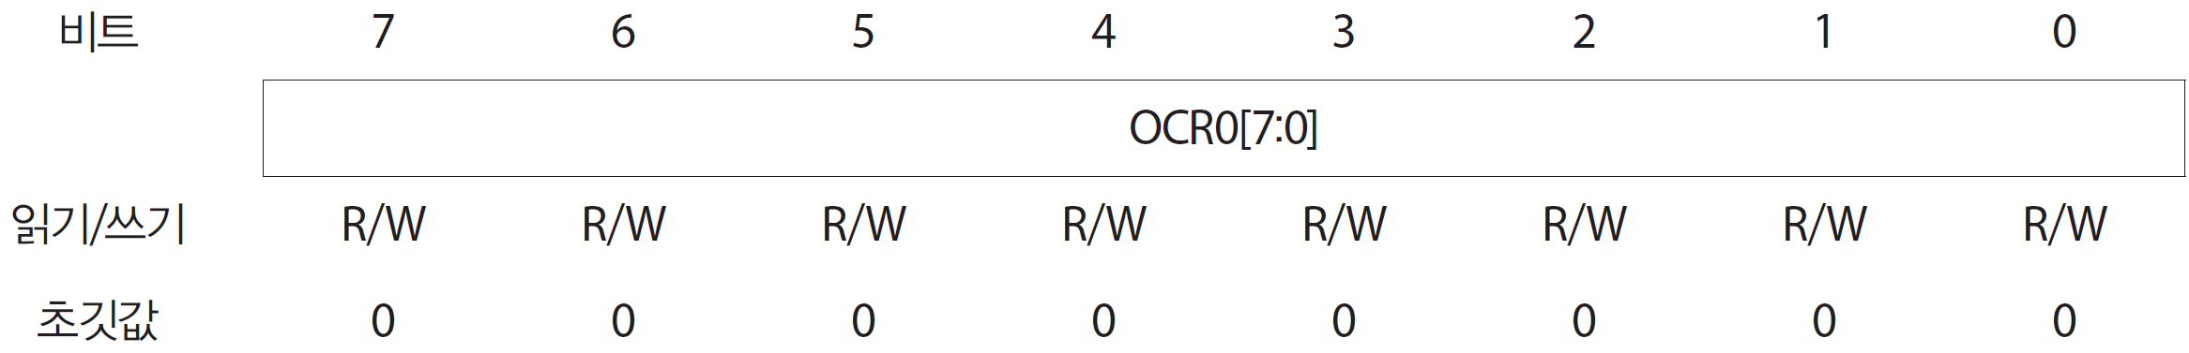
OCR0x 레지스터
Output Compare Register
비교일치 발생 후 TCNT0 레지스터는 자동으로 0으로 초기화되지 않음

Slide 13
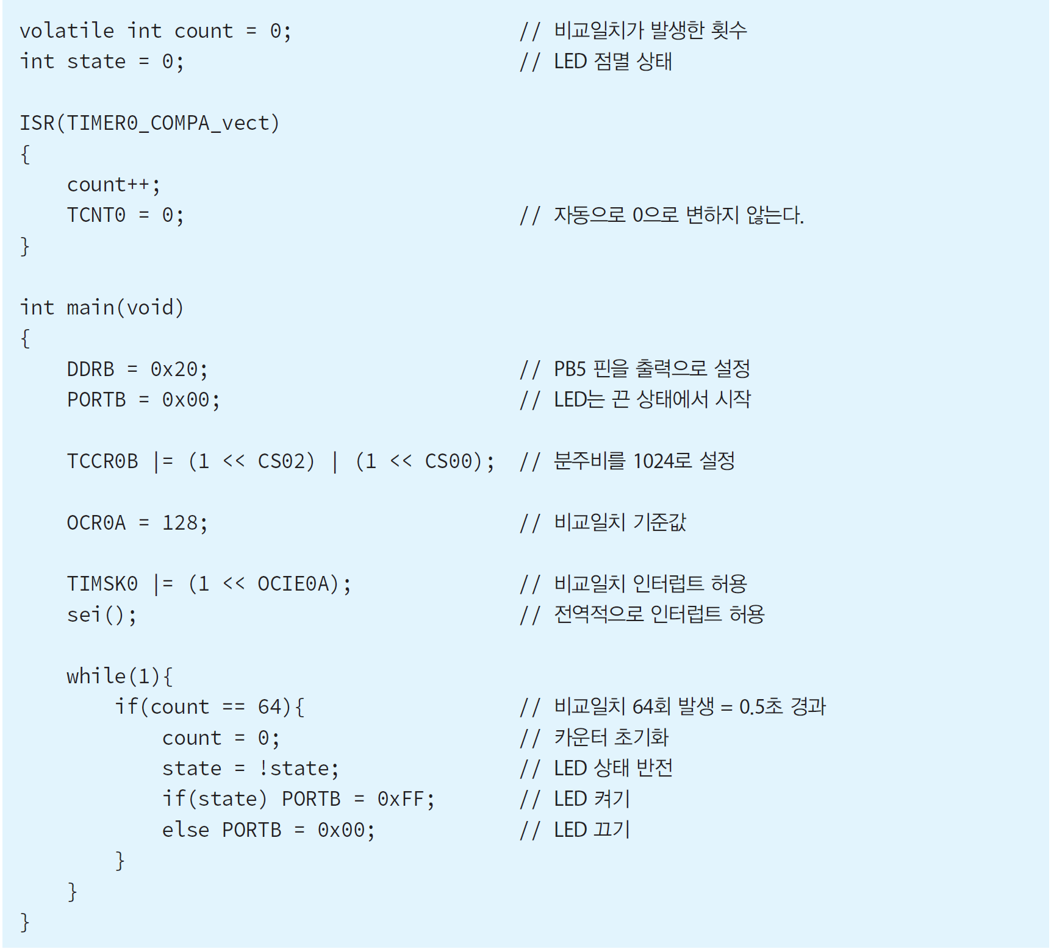
코드 14-3: 비교일치 인터럽트
ISR을 짧게 하기 위해
LED 제어 코드를
main으로 이동

Slide 14
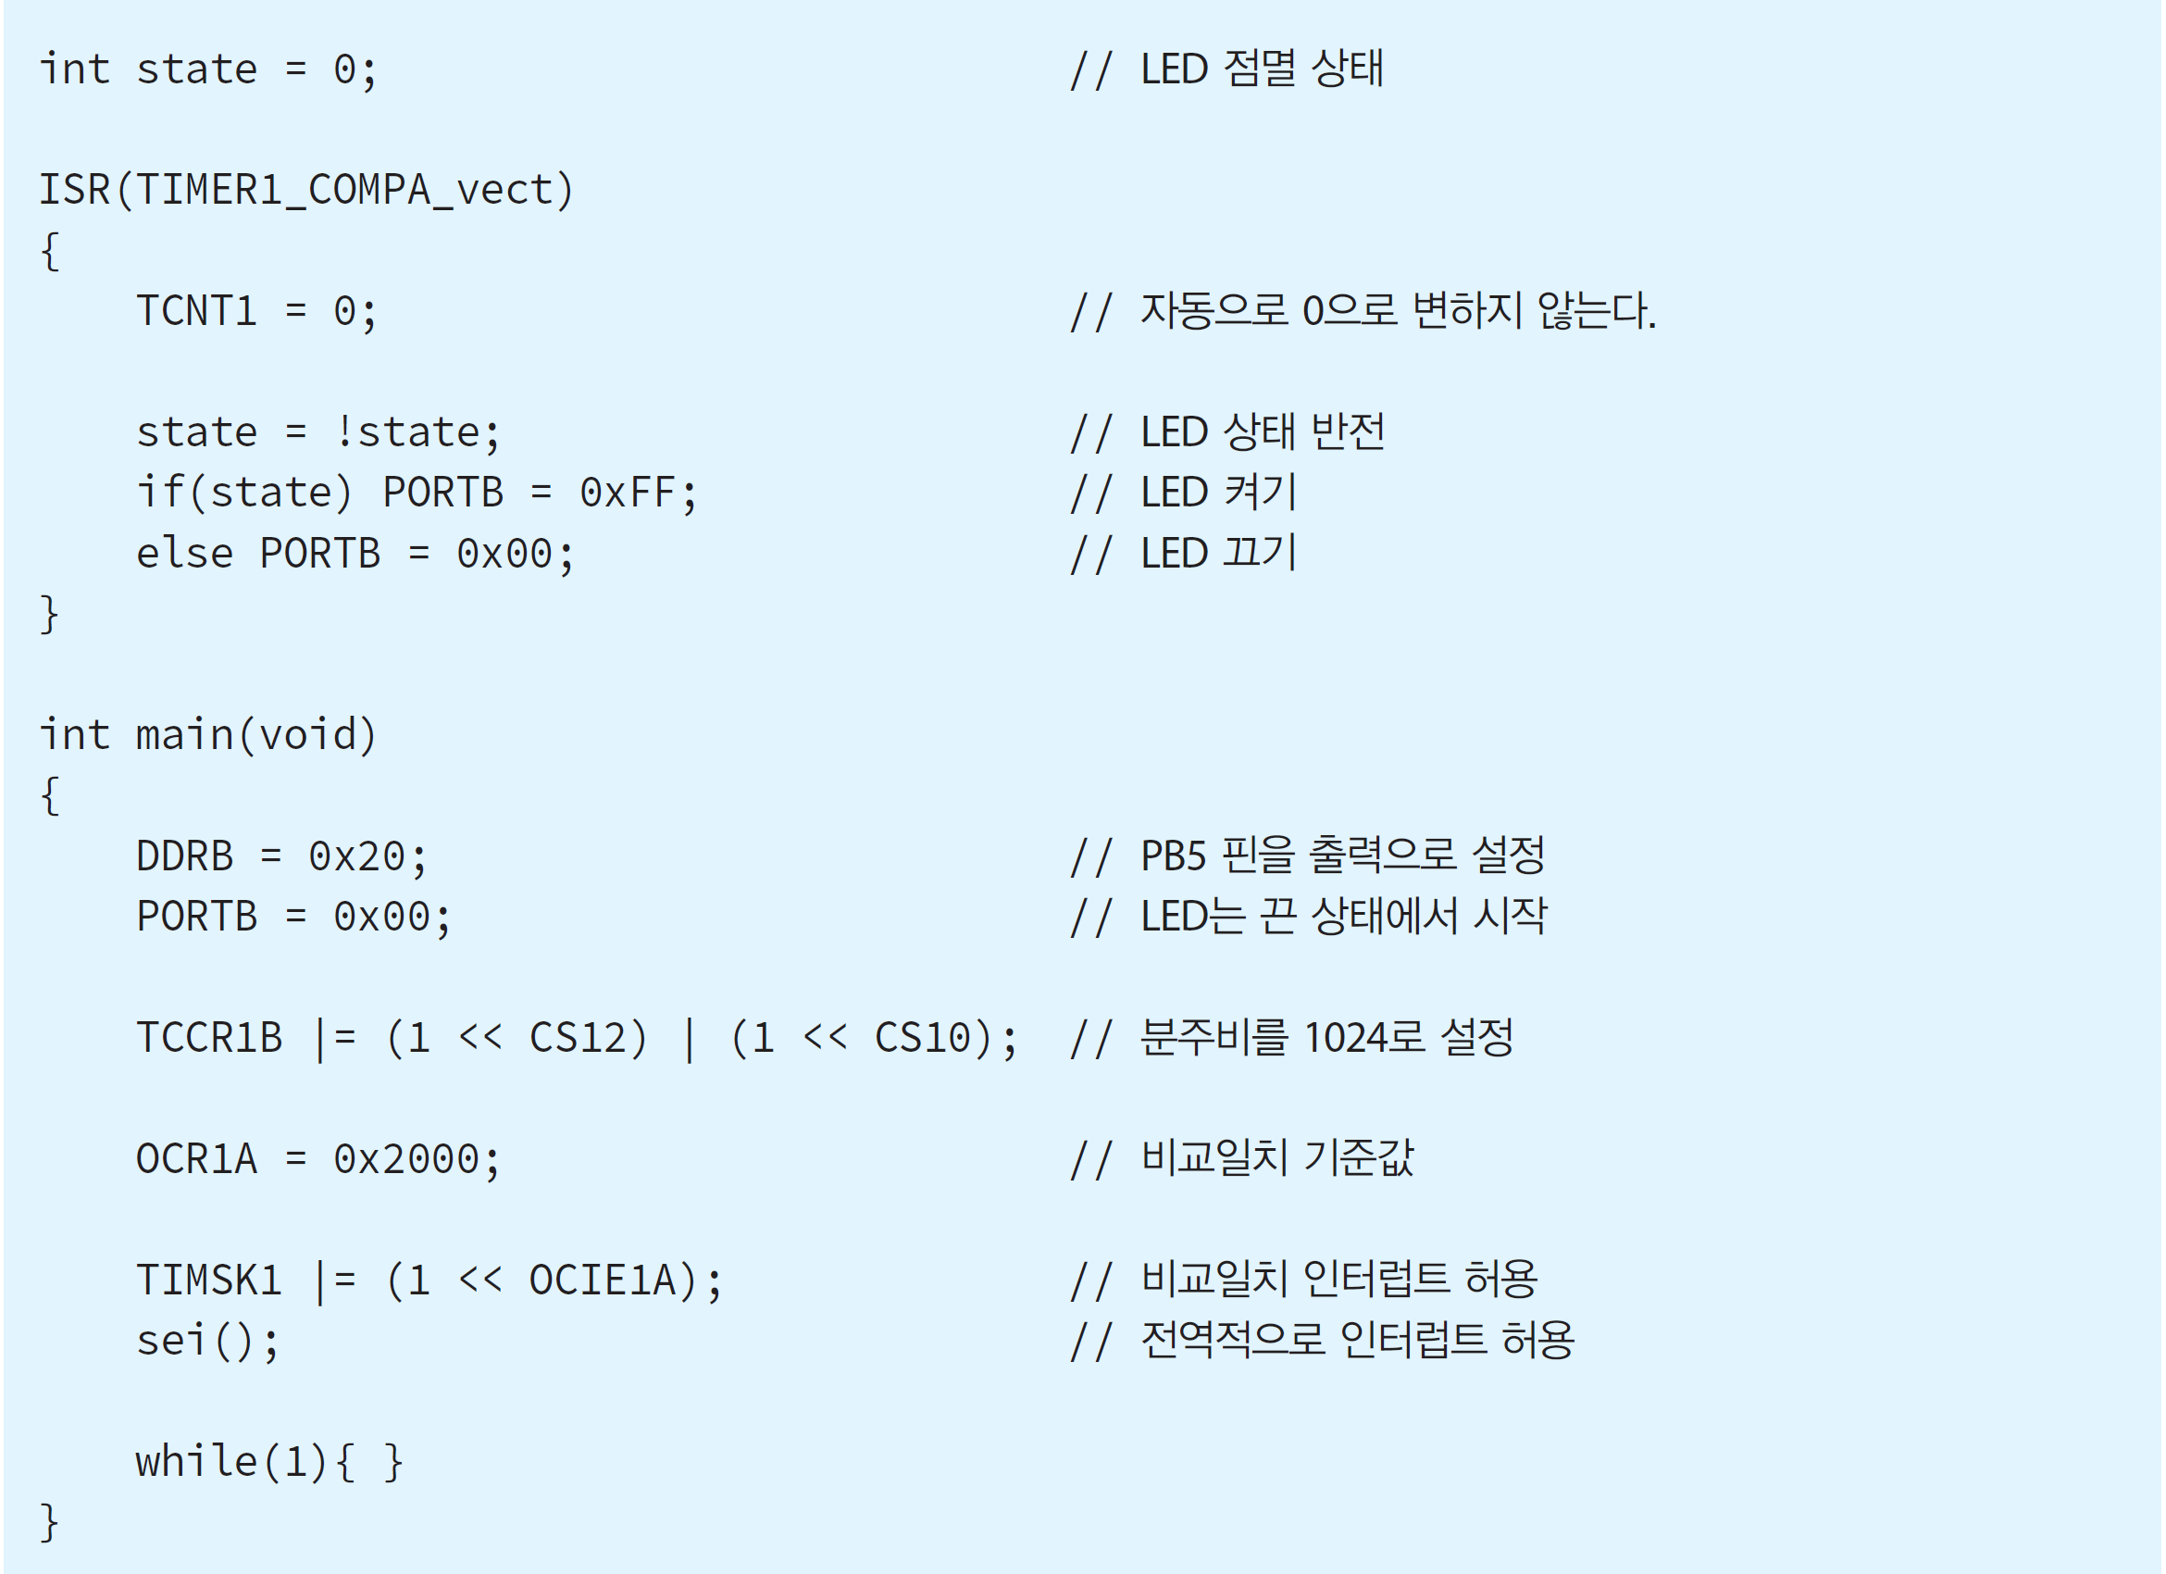
코드 14-4: 비교일치 인터럽트

Slide 15
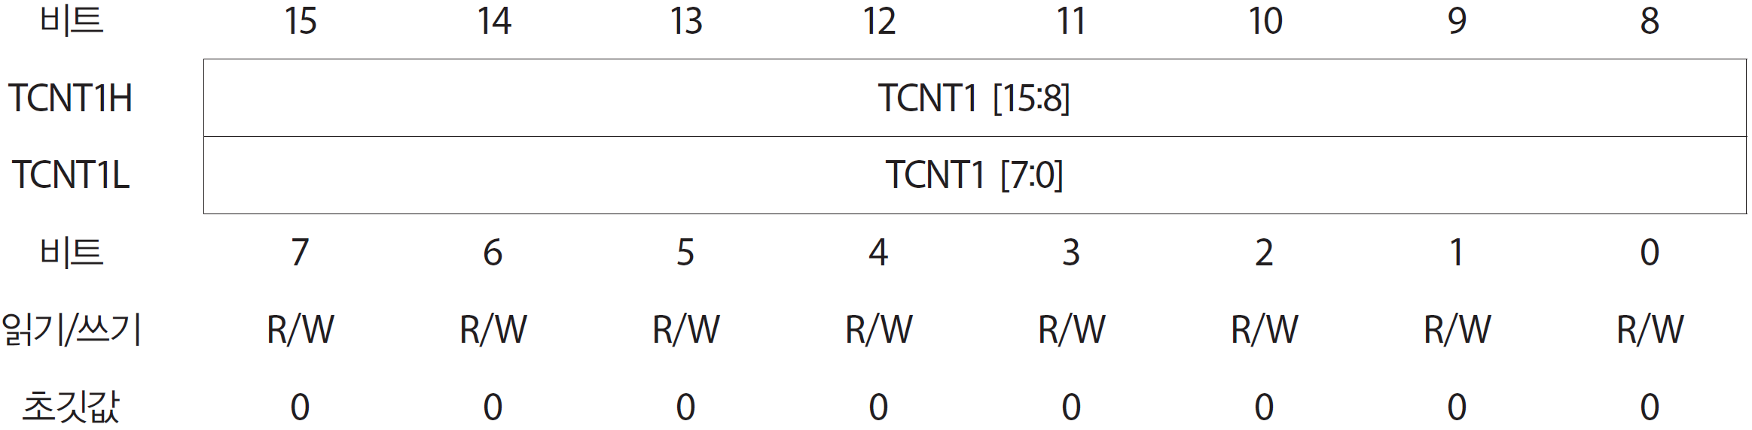
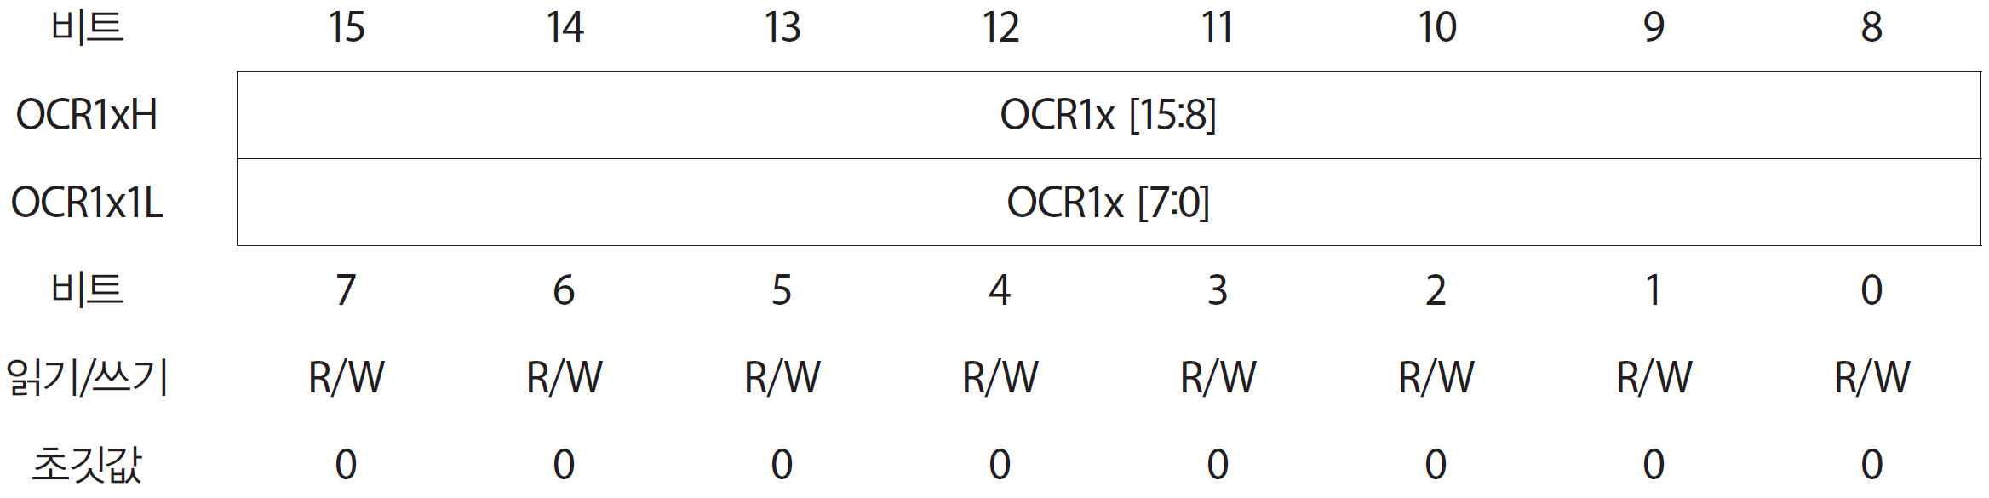
16비트 타이머/카운터
8비트 타이머/카운터에 비해 긴 시간 측정 가능
  TCNT1 레지스터는 2개의 8비트 레지스터를 조합한 16비트 가상 레지스터
  OCR1x 레지스터 역시 16비트 가상 레지스터

Slide 16
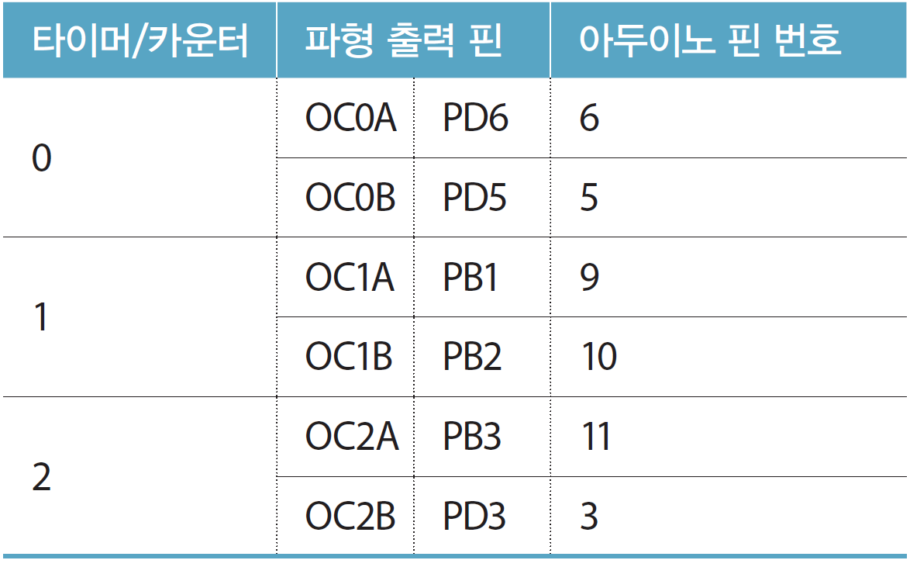
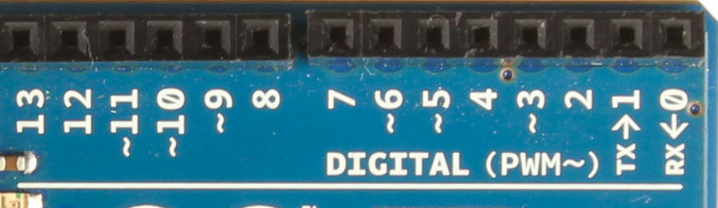
파형 출력
비교일치 인터럽트가 발생하는 경우 지정된 핀을 통해 신호 출력
  신호 출력을 활성화 하기 위해서는 TCCR1A 레지스터의 WGM1n (Wave Generation Mode) 비트 설정
  출력되는 신호의 종류는 TCCR1A 레지스터의 COM1An 비트로 설정

Slide 17
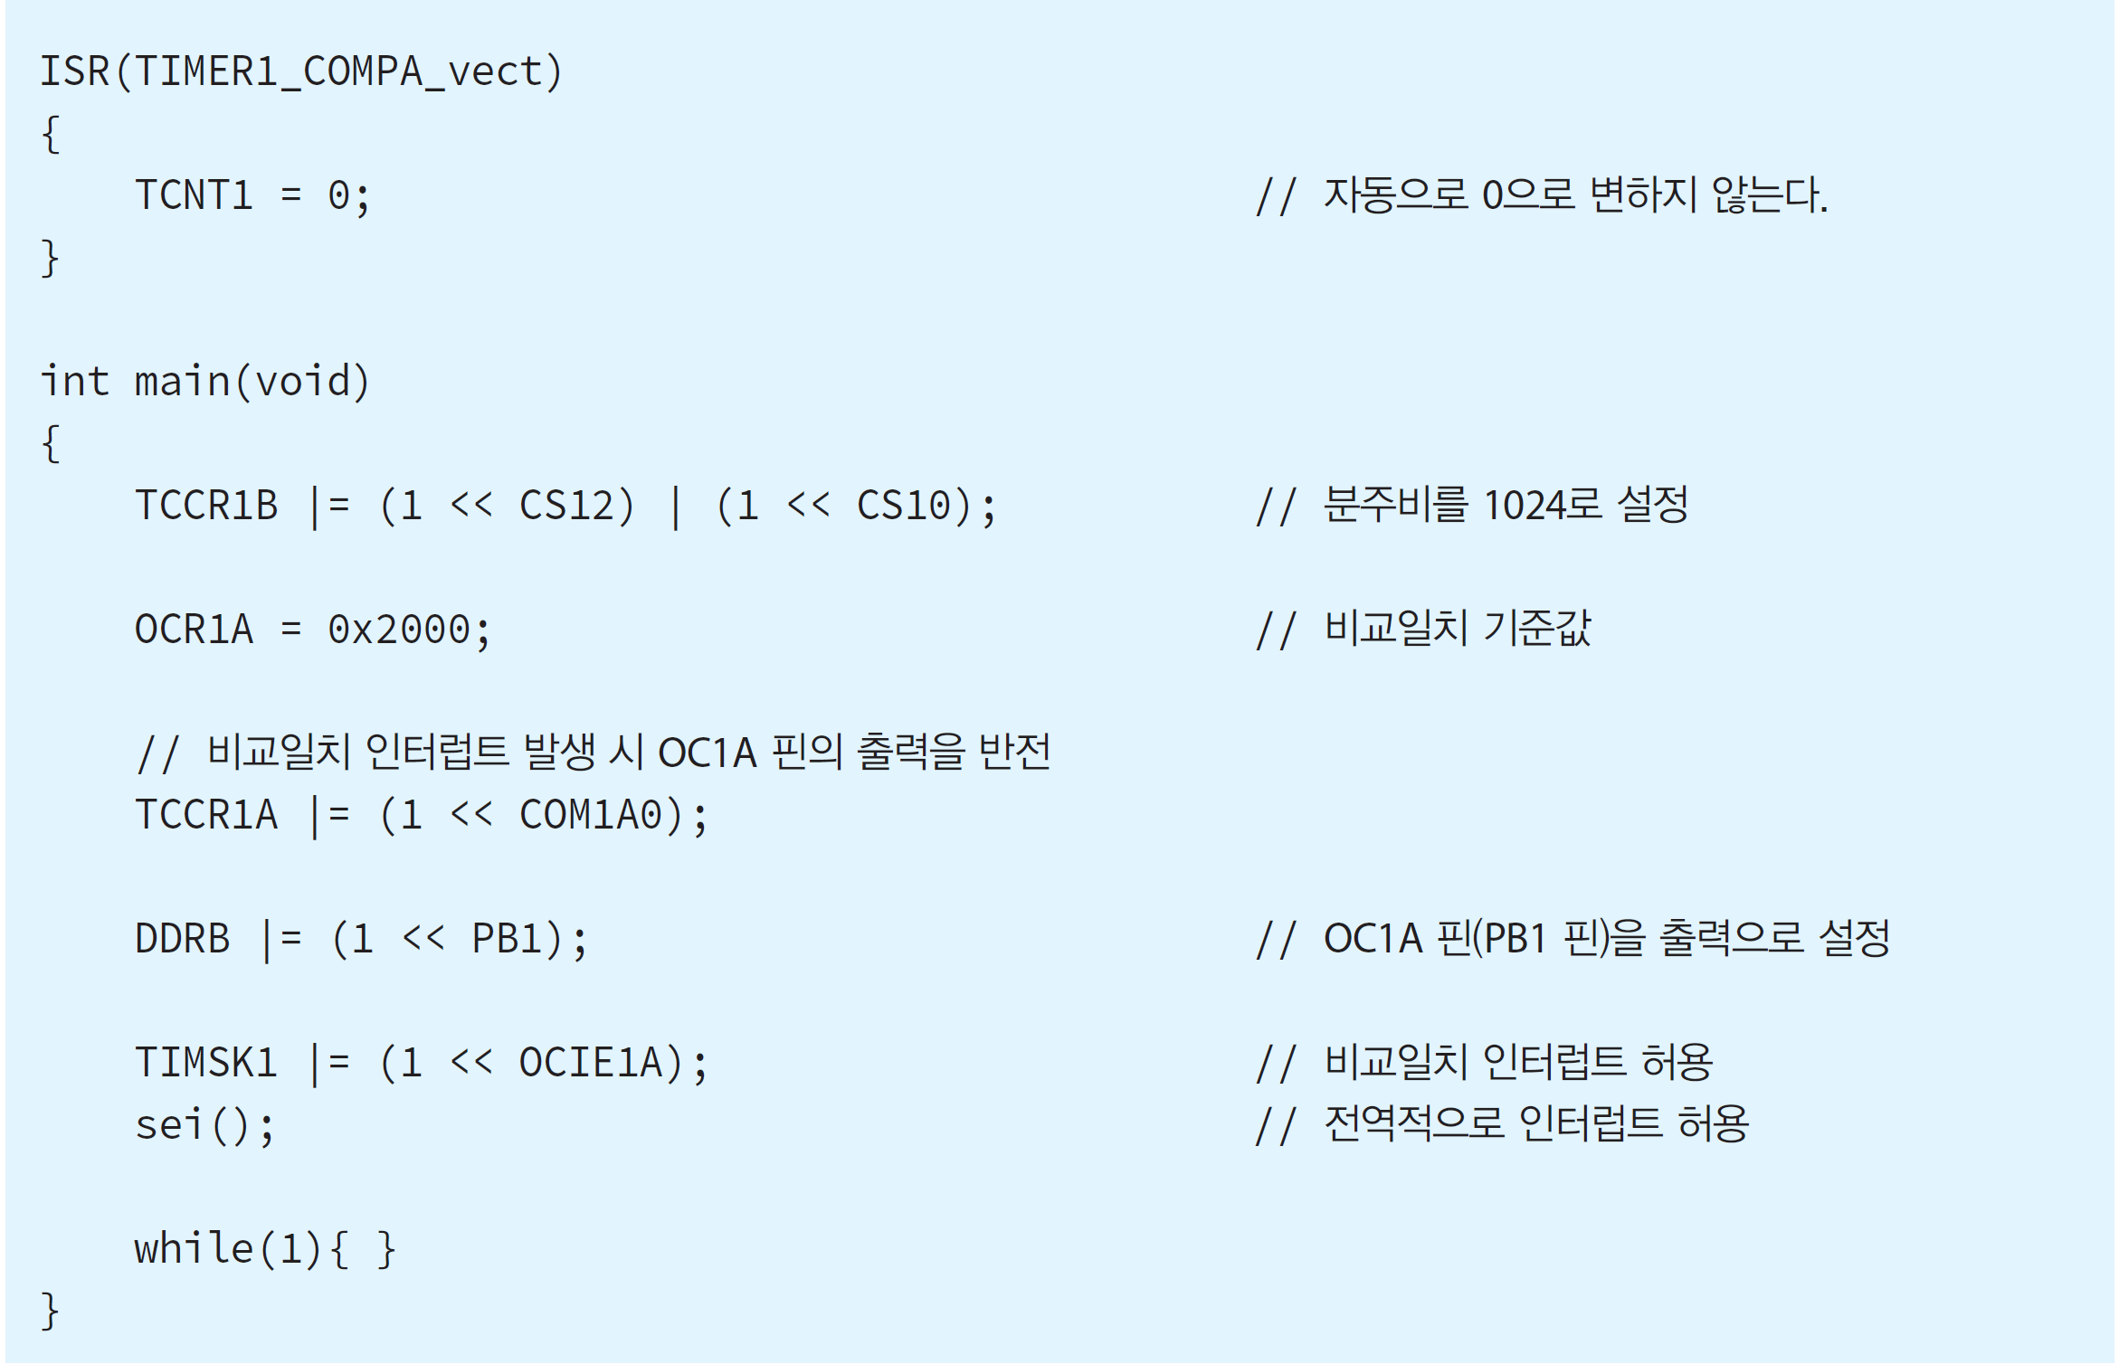
코드 14-5: 파형 생성 1

Slide 18
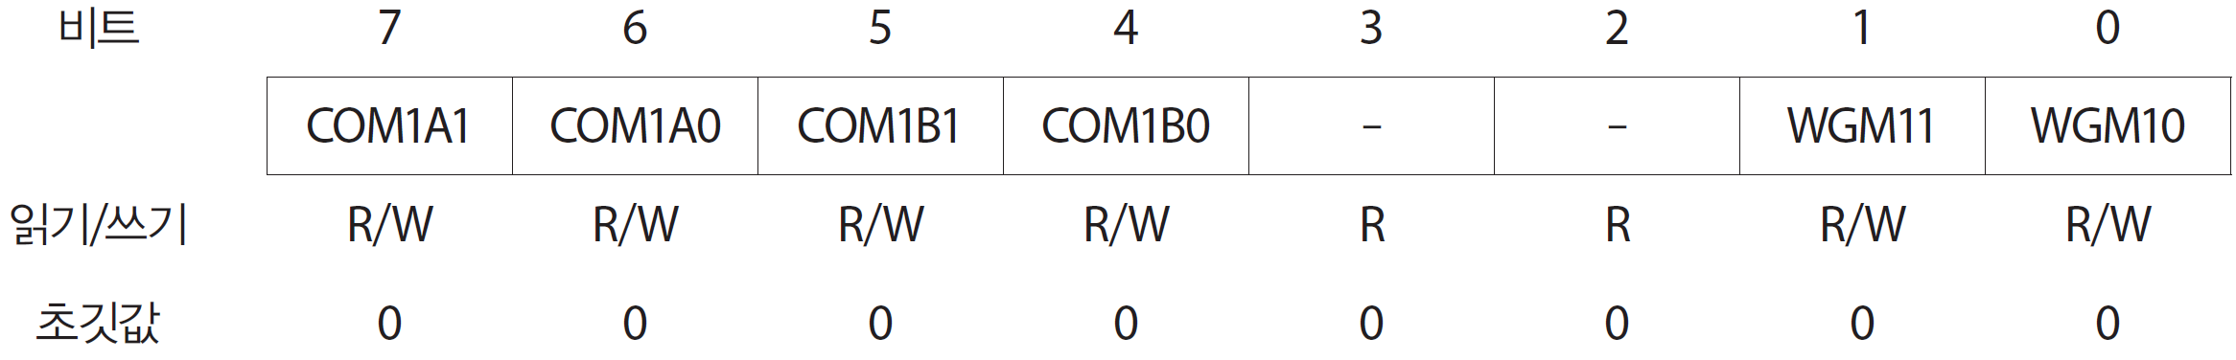
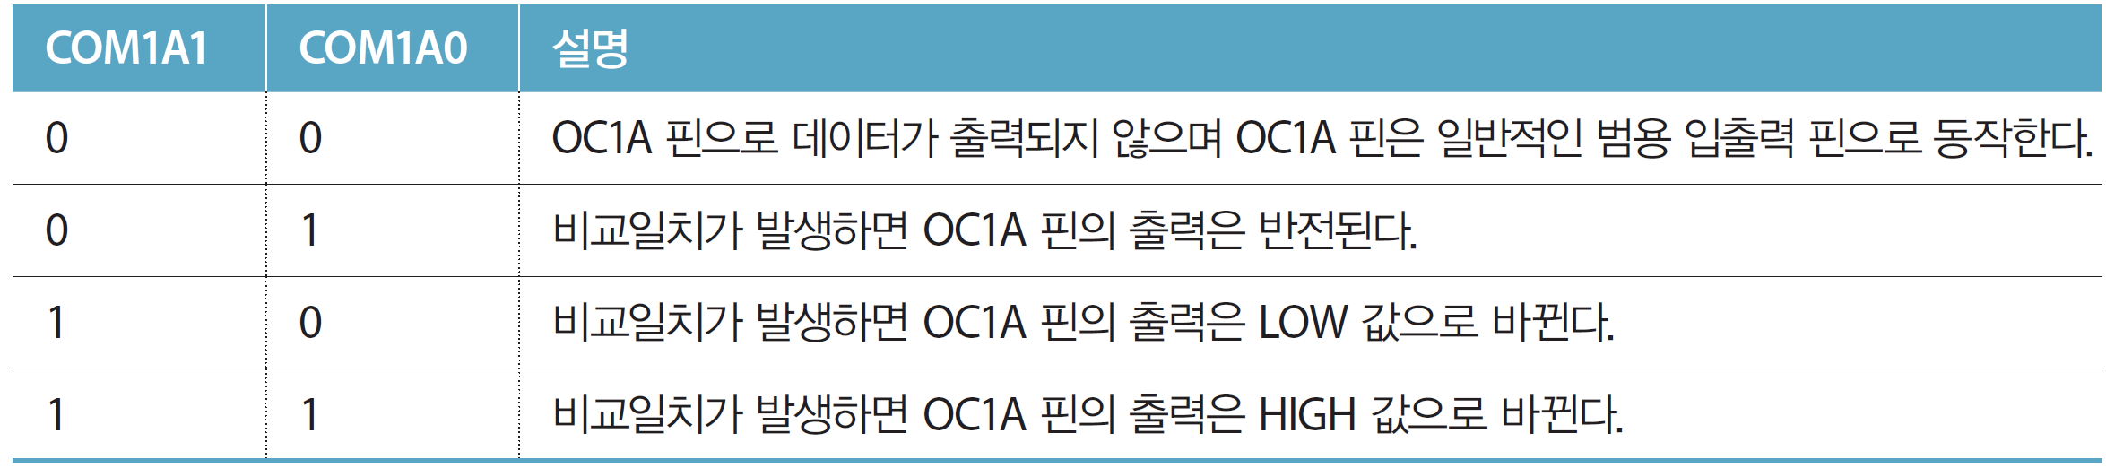
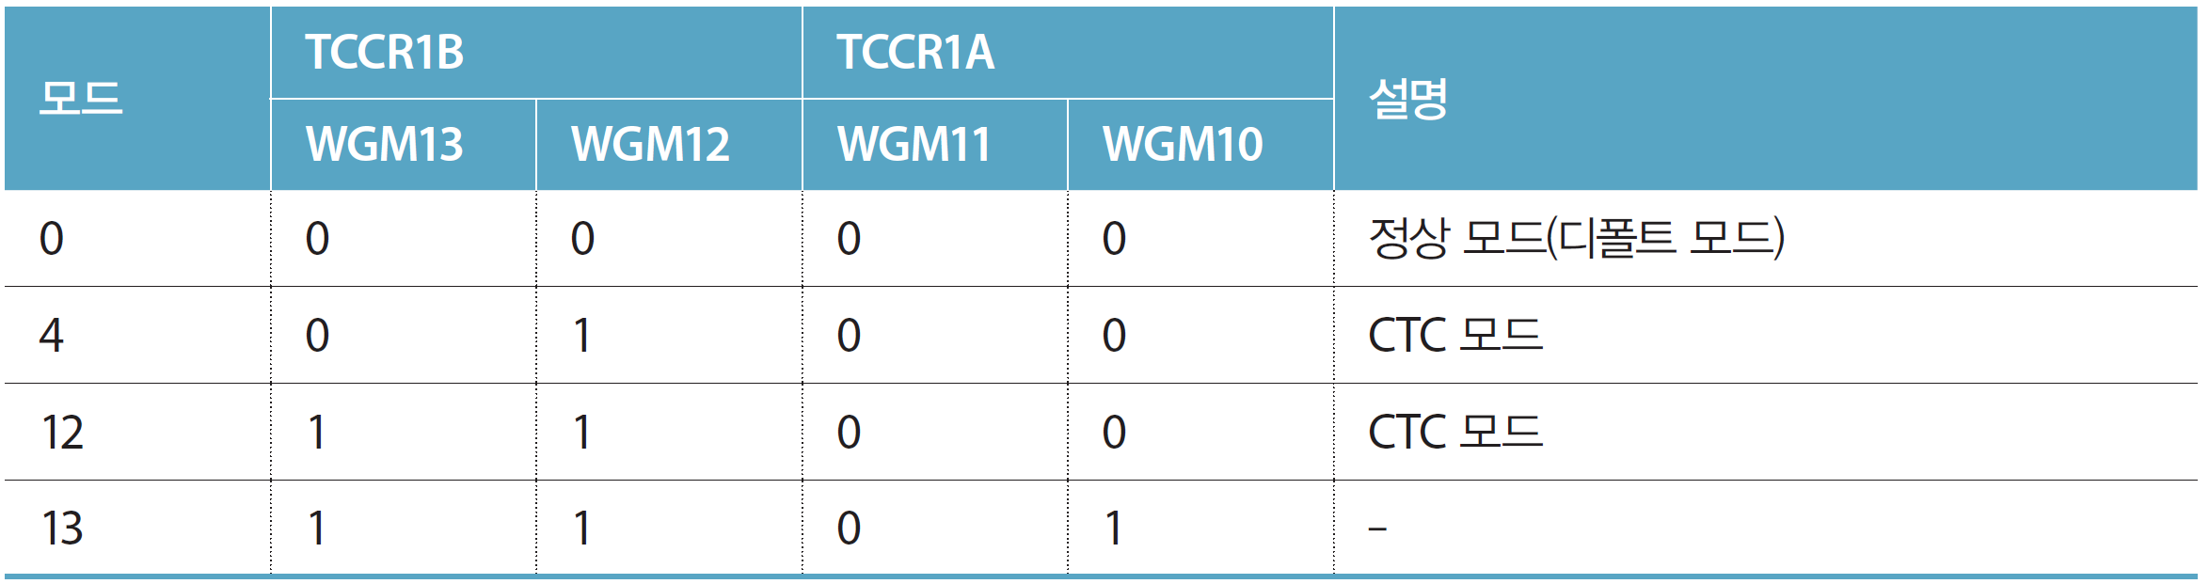
TCCR1A 레지스터
Timer/Counter Control Register
PWM 모드 제외

Slide 19
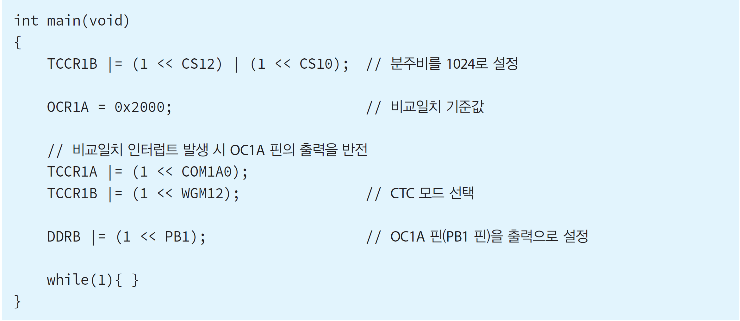
코드 14-6: 파형 생성
CTC (Clear Timer on Compare Match) 모드에서는
비교일치 인터럽트 발생시
TCNT 레지스터가 0으로 자동 리셋됨

